Slide 1
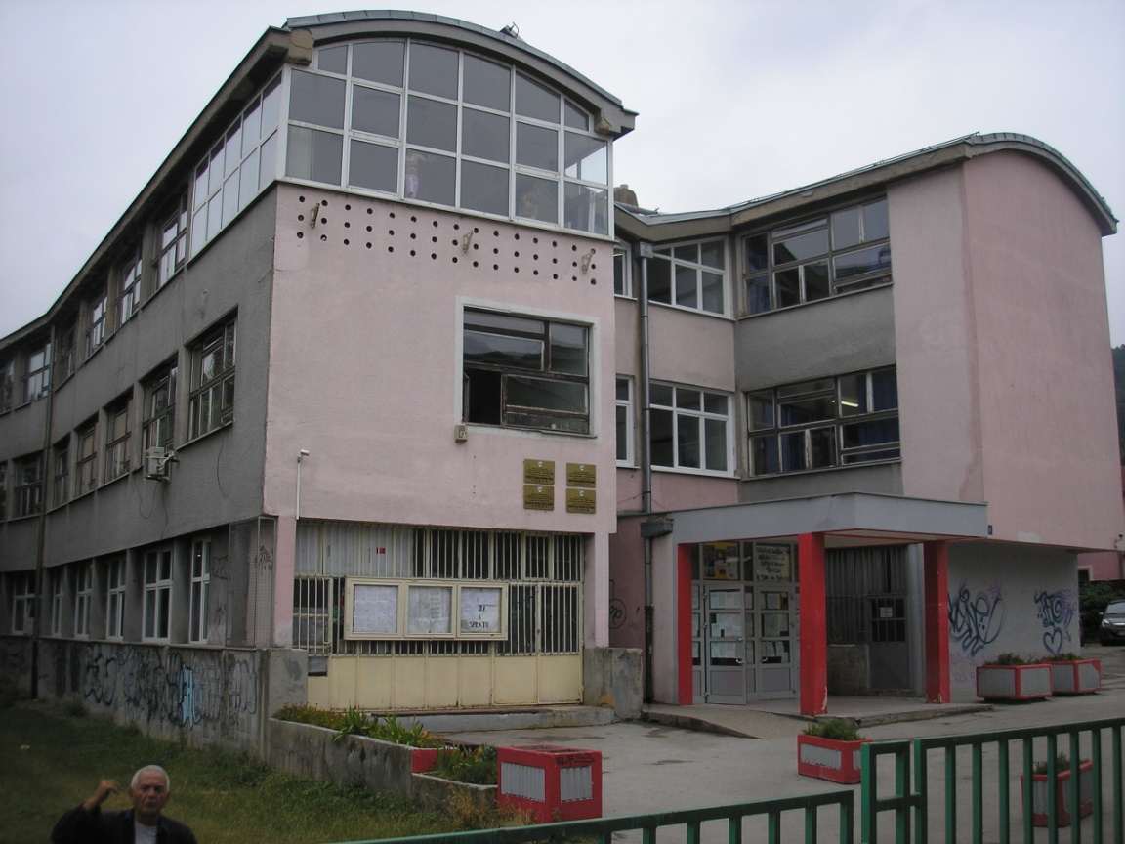
JU MS GRAĐEVINSKO GEODETSKA ŠKOLA TUZLA
Smjer:
TEHNIČAR GEODEZIJE I GEOINFORMATIKE

Slide 2
TEHNIČAR GEODEZIJE I GEOINFORMATIKE GEODEZIJE I GEOINFOR
Jedno od najatraktivnijih zanimanja za buduće srednjoškolcematike

Slide 3
TEHNIČAR GEODEZIJE I GEOINFORMATIKE
Radi na poslovima mjerenja zemljišta, održavanja katastarskih elaborata, iskolčenja građevinskih objekata, praćenja njihove izgradnje te njihovog ponašanja u toku upotrebe.
Kroz četverogodišnji program učenici se osposobljavaju za rad s instrumentima te izradu geodetskih planova i nacrta.
Sticanje vještine geodetskog premjera i obrade podataka ostvaruje se na geodetskim vježbama koje se provode na terenu.
Nastavak obrazovanja moguć je na geodetskom, građevinskom i drugim srodnim fakultetima i visokim školama.

Slide 4
NASTAVNI PROGRAM
OPĆE OBRAZOVNI PREDMETI
  Bosanski,hrvatski,srpski jezik i komunikacija
  Strani jezik
  Matematika
  Tjelesni i zdravstveni odgoj
  Informatika
  Fizika
  Historija
  Demokratija i ljudska prava
  Vjeronauka/Historija religija
STRUČNO OBRAZOVANJE
  Geodezija
  Geodetska grafika
  Nacrtna geometrija
  Geodetski planovi i karte
  Osnove geoinformatike
  Primjena računara u geodeziji
  Primijenjena geodezija
  Poduzetništvo
  Račun izravnanja
  Fotogrametrija i daljinska detekcija
  Katastar i agrarne operacije
  Geoinformacioni sistemi
  Izborni predmet
  Praktična nastava

Slide 5

PRIMJENA RAČUNARA U GEODEZIJI
Cilj je sticanje osnovne informatičke pismenosti do nivoa rješavanja jednostavnijih problema pomoću informatičke tehnologije.
Osposobljavanje za upotrebu računala.
Upoznavanje mogućnosti računala, te njegovo korištenje u geodeziji.

Slide 6
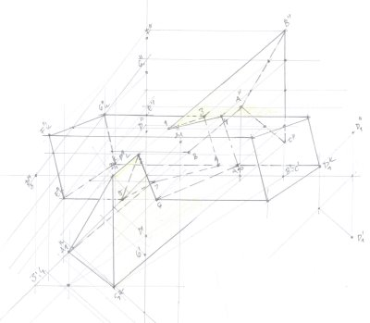
NACRTNA GEOMETRIJA
Savladavanje osnovnih geometrijskih odnosa i razvijanje prostornog utiska, s naglaskom na karakteristike geodetske struke (kotirana i centralna projekcija).

Slide 7
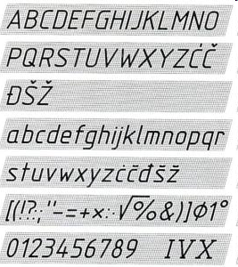

GEODETSKA GRAFIKA
Razvijanje osjećaja za urednost, tačnost, preciznost, savjesnost
Osposobljavanje za opisivanje i održavanje, iscrtavanje i kopiranje geodetskih planova i karata te ostale dokumentacije koja se koristi u geodeziji

Slide 8

GEODEZIJA
Sticanje znanja iz osnova geodetske struke.
Usvajanje znanja o klasičnim metoda premjera (polarna i ortogonalna metoda,GPS metoda).
Usavršavanje znanja o geodetskoj osnovi u položajnom i visinskom smislu (trigonometrijska,poligonska,GNSS mreža i nivelmanska mreža).
Razvijanje vještina upotrebe instrumente i pribor za obavljanje geodetskih zadataka.

Slide 9
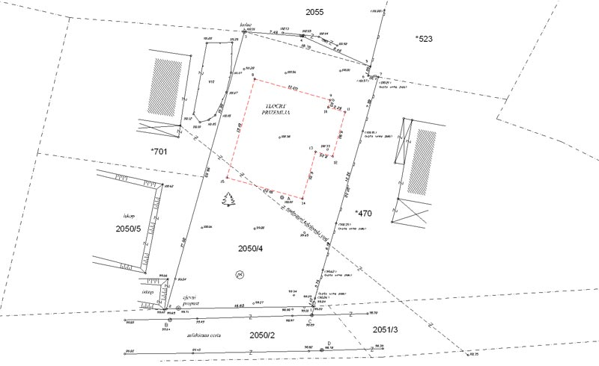
GEODETSKI PLANOVI I KARTE
Izrada geodetskih planova i karata.
Rukovanje spravama i priborom za kartiranje s naglaskom na primjenu informatičkih tehnologija.

Slide 10
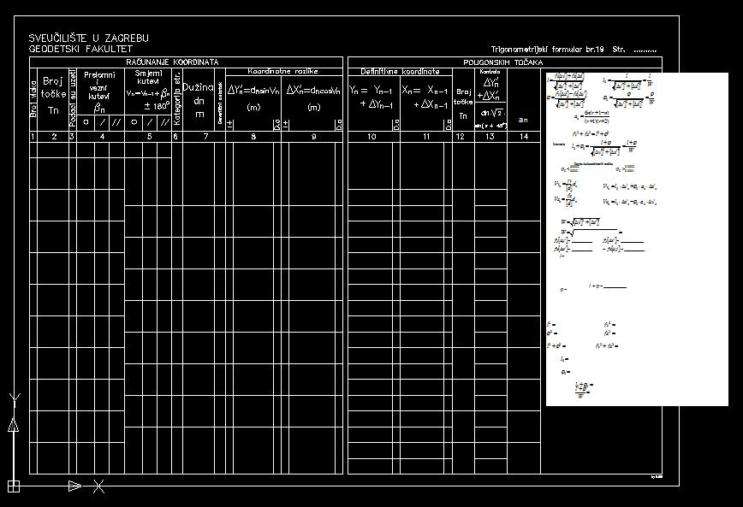
PRIMJENA RAČUNARA U GEODEZIJI
Računanje i obrada podataka iz područja niže geodezije.
Obrada podataka koji se koriste u izradi geodetskih planova.
Korelacija sa znanjem iz matematike i geometrije.

Slide 11
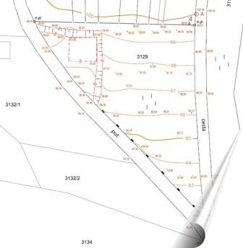
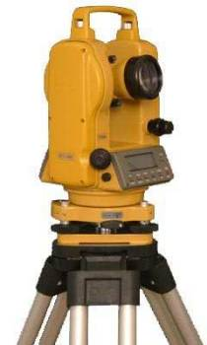
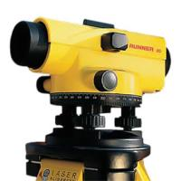
PRIMIJENJENA GEODEZIJA
Sticanje teoretskih i praktičnih znanja za iskolčenje objekata i praćenje njihove gradnje.
Povezivanje geodetskih mjerenja sa radovima kod gradnje saobraćajnica,tunela ,brana,mostova ....
Korištenje karata i planova u svrhu smještaja objekata u prostor.

Slide 12
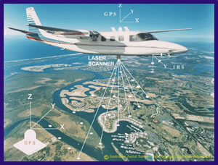
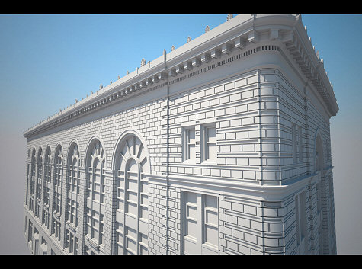
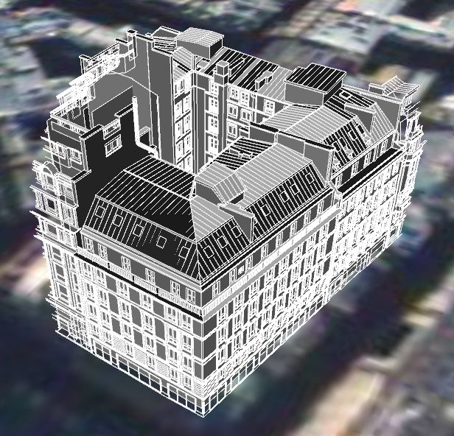
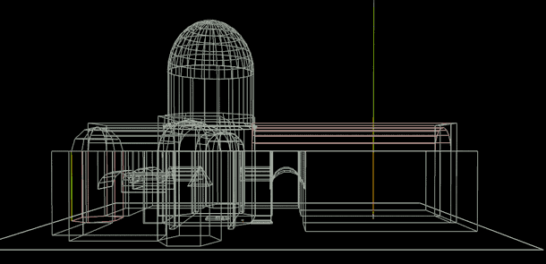
FOTOGRAMETRIJA
Primjena fotografske tehnologije u geodetske svrhe.
Interpretacija fotogrametrijskih snimaka, dobijanje podataka iz fotografije, izrada fotografija.
Pripremni terenski radovi za fotogrametrijsko snimanje terena.

Slide 13
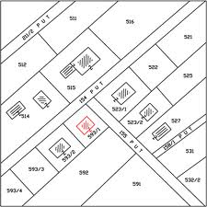
KATASTAR I AGRARNE OPERACIJE
Upoznavanje sa osnovnim principima održavanja katastra zemljišta i izvođenje agrarnih operacija.
Izrada dijelova katastarskog operata i dijelova zemljišne knjige.
Razvijanje osjećaj za odgovornost izvođenja radova,tačnost popunjavanja i preuzimanja podataka

Slide 14
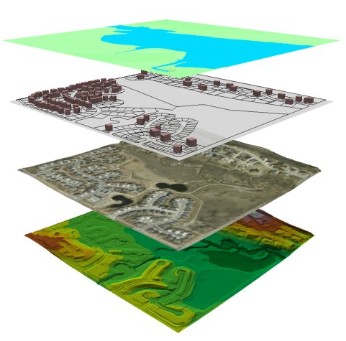
GEOINFORMACIONI SISTEMI
Primjena novih tehnologija u obradi geodetskih materijala i podataka.
Primjena baze podataka
pri upravljanju
prostornim podacima.
Primjena, crtanje i konstruisanje u CAD programskom paketu.

Slide 15
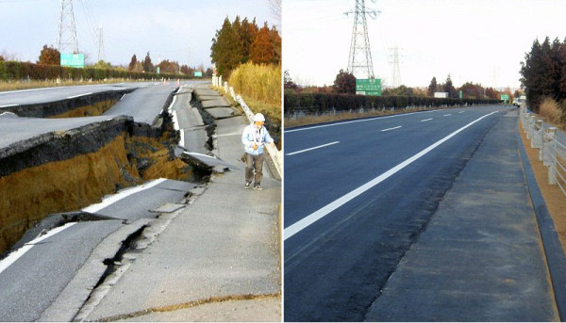
TRASIRANJE
Primjena geodetskih znanja pri izradi i izvođenju projekta trase na geodetskoj podlozi (cestogradnja, nasipi, usjeci...)

Slide 16

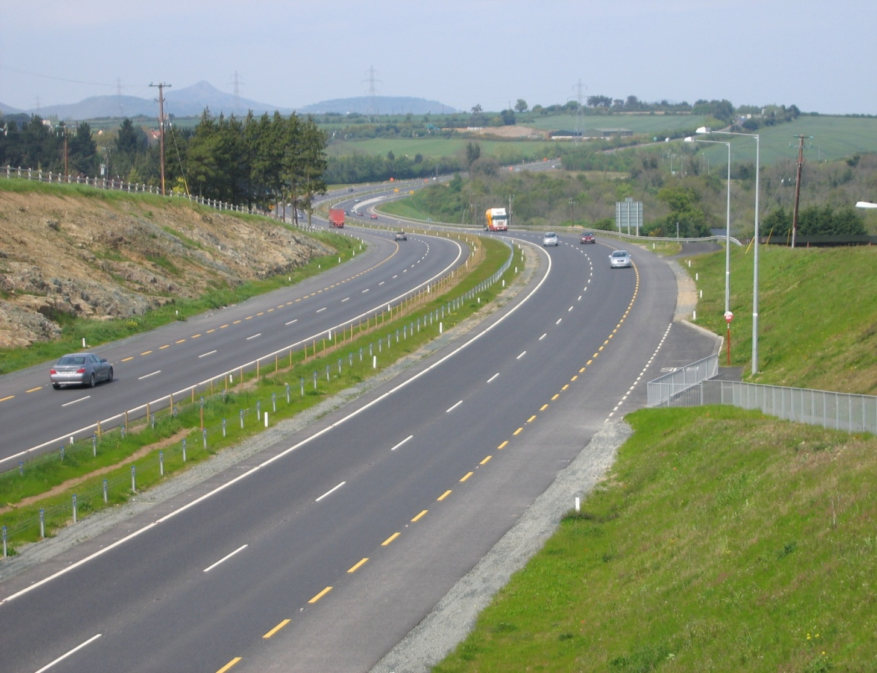
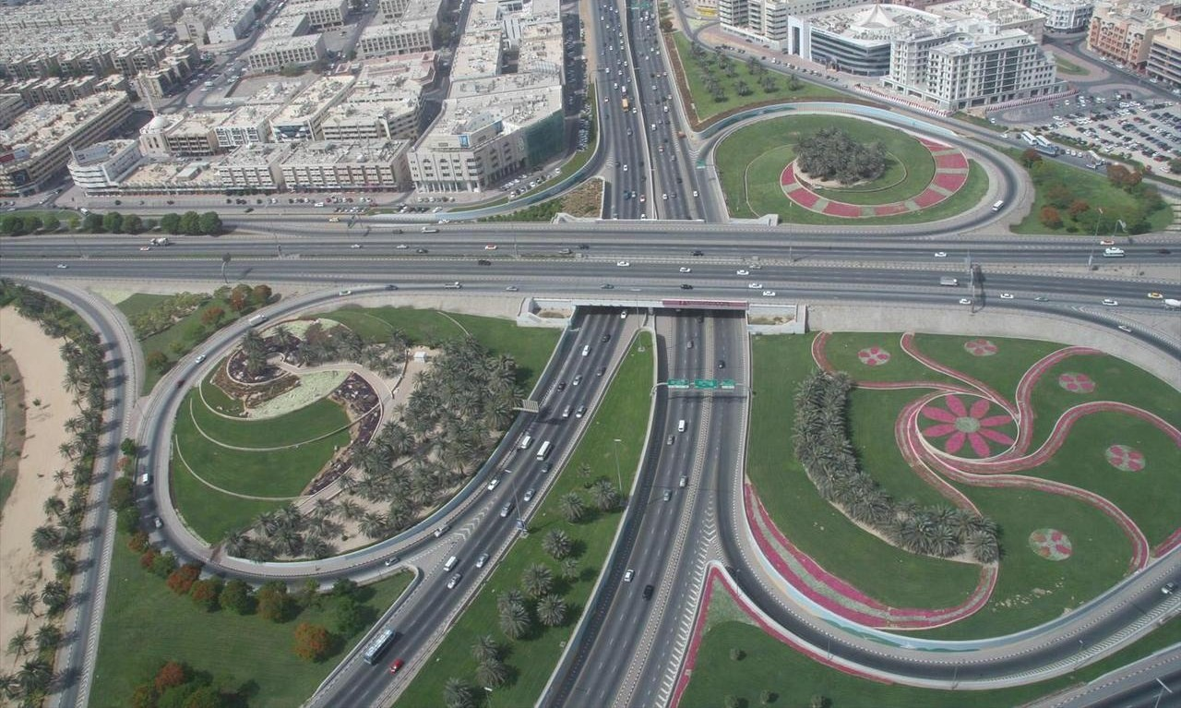
OBILJEŽAVANJE
I SNIMANJE SAOBRAĆAJNICA

Slide 18

GEODETSKI RADOVI NA PROSTORNOM PLANIRANJU

Slide 19
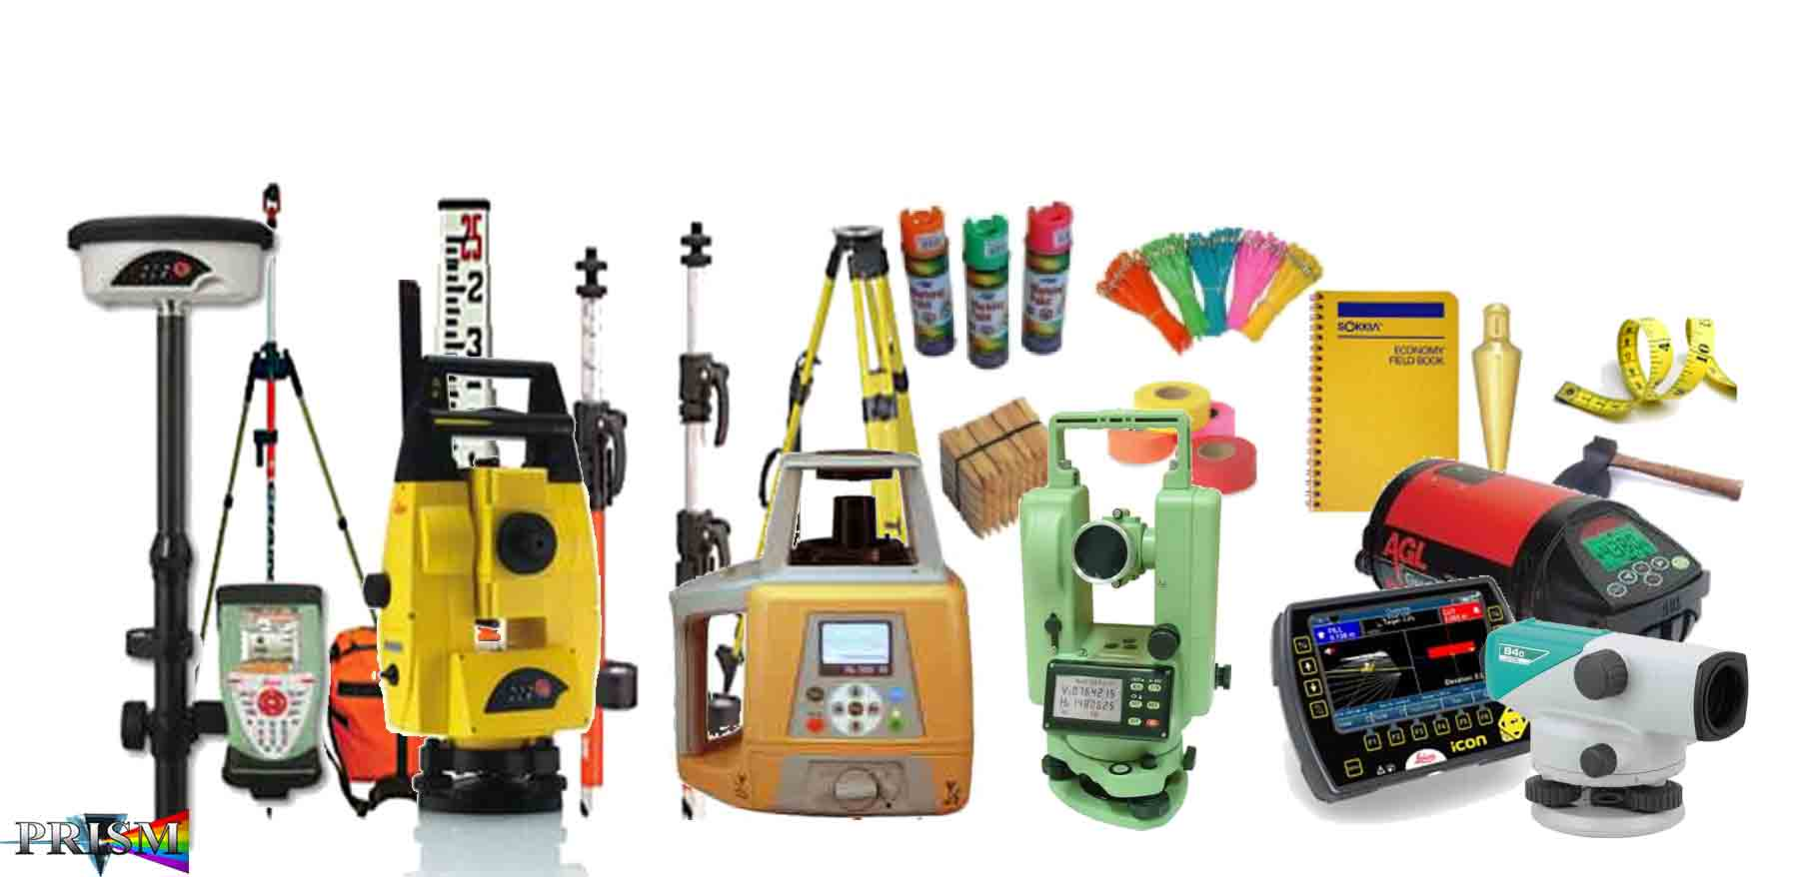
PRAKTIČNA NASTAVA
Primjena teorijskih znanja iz područja struke na terenu i geodetskoj praksi.
Vježbe s instrumentima i geodetskim priborom.

Slide 20
A ZAŠTO JE OVO ATRAKTIVNO ZANIMANJE?
Geoinformacijski sistemi su neophodni : državnoj upravi, prostornom planiranju, rudarstvu, energetici (električna energija, plin, nafta, voda), zaštiti okoliša, poljoprivredi i šumarstvu, cestovnom, željezničkom, riječnom, pomorskom i vazdušnom prometu, meteorologiji, geologiji, proizvođačima hardvera i softvera, geodetima i drugima.

Slide 21
A ZAŠTO JE OVO ATRAKTIVNO ZANIMANJE?
U novije vrijeme se puno ulaže i radi na izradi infrastrukture prostornih podataka , a u tome geodeti imaju važan zadatak kako u prikupljanju,obradi podataka i formiranju baza podataka tako i u stalnom održavanju sistema
Izrada detaljnih trodimenzionalnih prikaza dijelova terena,dijelova gradova ,zaštite okoliša i prirodnih spomenika samo je jedan od zadataka ove struke

Slide 22
ZAŠTO TEHNIČAR GEODEZIJE I GEOINFORMATIKE?
Razvoj elektronike i informatičke nauke uzrokovao je jake promjene u primjeni geodetske nauke u stvarnom životu, u načinu vršenja mjerenja, odnosno prikupljanju podataka na terenu, količini, obradi i analizi tih podataka.
Postojeći pribor i instrumentarij za geodetska mjerenja , unaprijeđen upotrebom elektronskih komponenti, omogućio je lakši i komotniji rad na terenu, te prikupljanje veće količine mjerenih podataka.

Slide 23
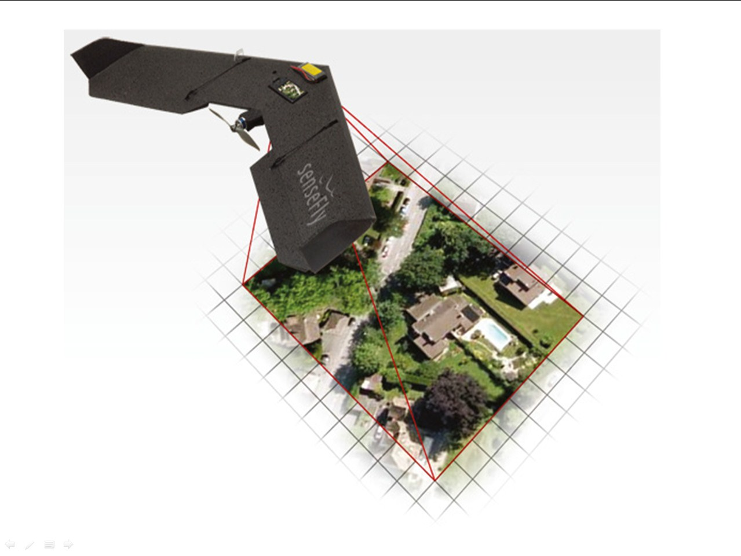
ZAŠTO TEHNIČAR GEODEZIJE I GEOINFORMATIKE?
Napredak nauke je omogućio pojavu potpuno novih metoda (i instrumenata) snimanja i prikupljanja podataka, kao što su satelitska mjerenja, snimanja laserskim skenerima, bilo sa zemlje ili iz zraka upotrebom aviona, te upotreba dronova u novije
vrijeme.

Slide 24
ZAŠTO TEHNIČAR GEODEZIJE I GEOINFORMATIKE?
ZATO, DRAGI NAŠI OSNOVCI, dobro razmislite i izaberite zanimanje sa kojim imate veliku mogućnost zaposlenja,veoma interesantne radne zadatke i mogućnosti stalnog napredovanja.
I NE ZABORAVITE- TEHNIČAR GEODEZIJE I GEOINFORMATIKE SE OBRAZUJE SAMO U JUMS GRAĐEVINSKO-GEODETSKOJ ŠKOLI U TUZLI.

Slide 25
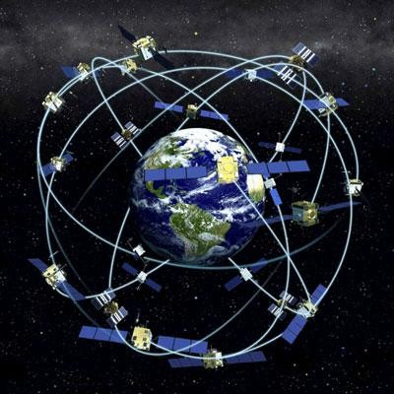
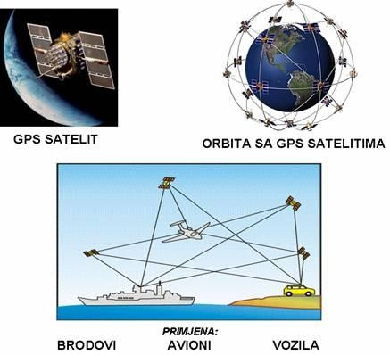
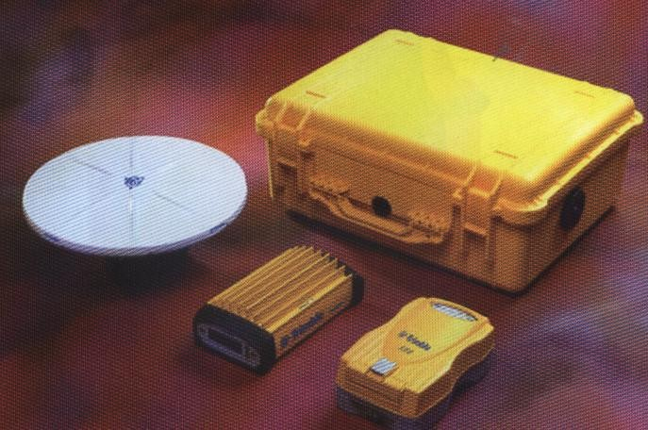
GPS na kopnu, moru i zraku

Slide 26

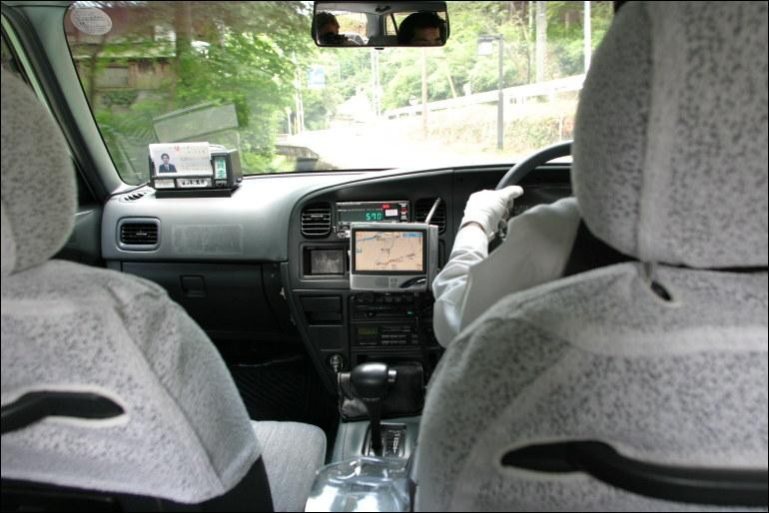
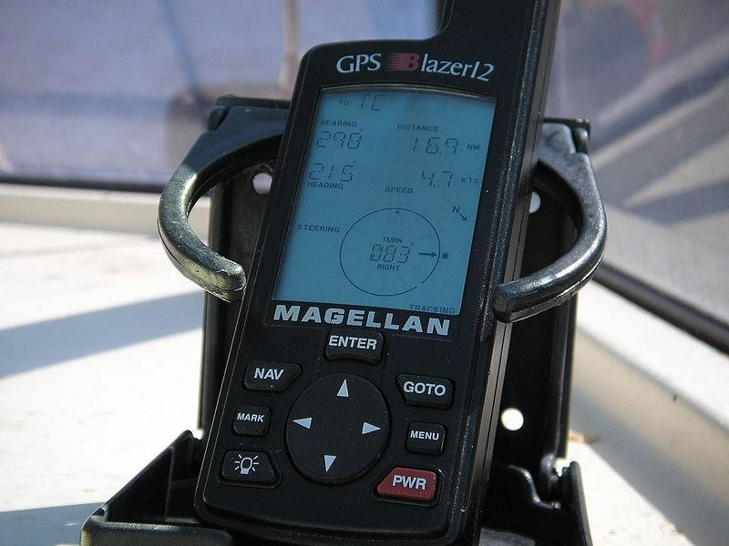
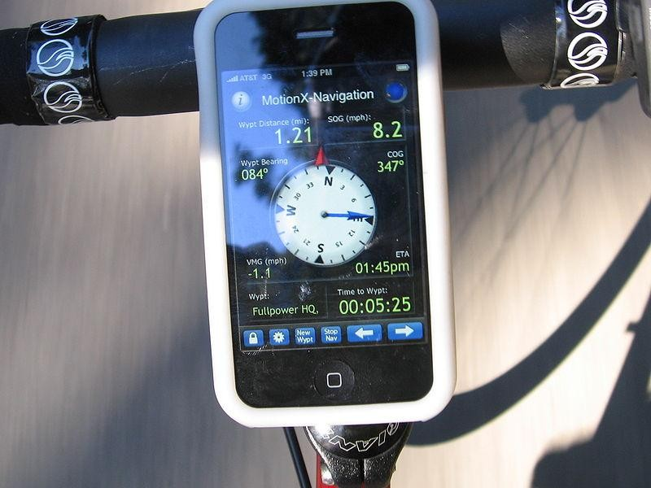
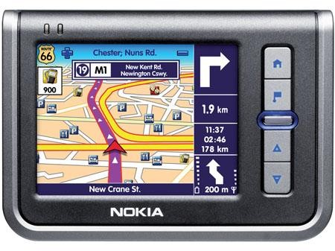
IZGLED GPS-satelita i PRIMJENA:RADIO, MOBITEL,NAVIGACIJA........

Slide 27
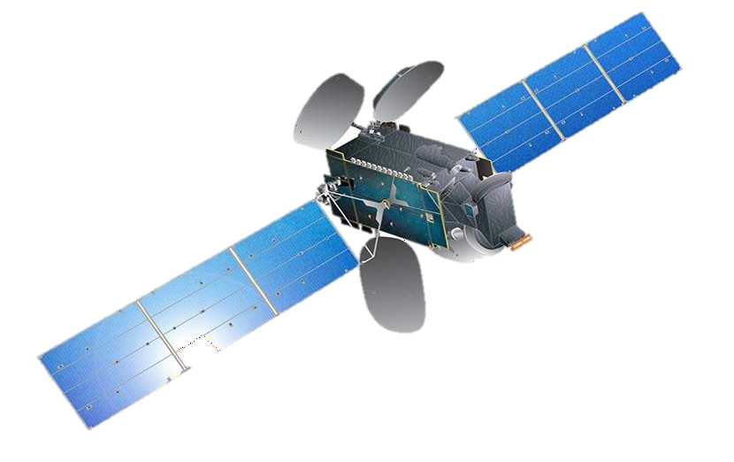

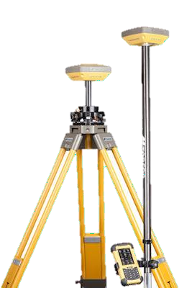

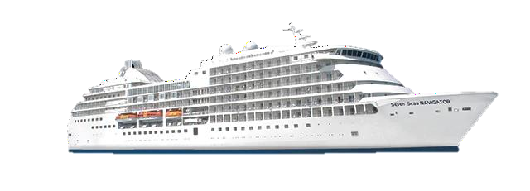
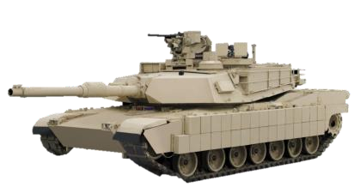
Koncept GPS-a
Slaviček

Slide 28
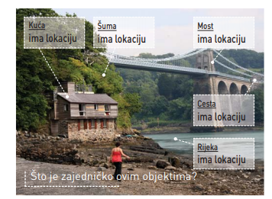
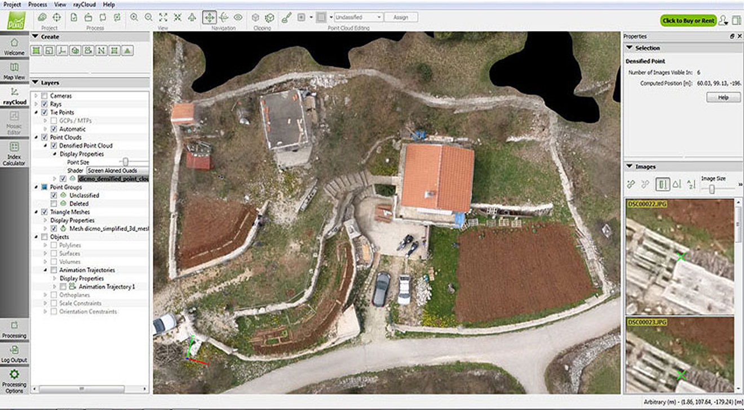

Slide 29
